Slide 1
Лабораторная работа №5
Тема работы «_______________________»
Студент РГПУ им. А.И. Герцена
1 курса ИВТ
Косоруков Роман Сергеевич

Slide 2

Значение информационной безопасности:
В системе обеспечения безопасности предпринимательской деятельности все большее значение приобретает обеспечение компьютерной безопасности. Это связано с возрастающим объемом поступающей информации, совершенствованием средств ее хранения, передачи и обработки. Перевод 6значительной части информации в электронную форму, использование локальных и глобальных сетей создают качественно новые угрозы конфиденциальной информации.

Slide 3

Характеристика угроз
Все угрозы на объекты информационной безопасности по способу воздействия могут быть объединены в пять групп:
Собственные
Информационные
Физические
Организационно-правовые
Программно-математические
Радиоэлектронные.

Slide 4
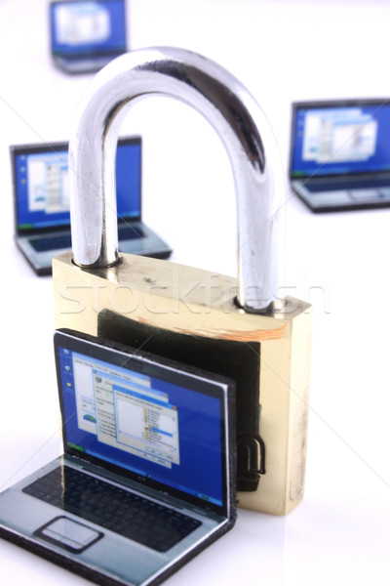
Причины не обращения в правоохрательные органы
В процессе своей деятельности предприниматели, неоднократно испытывающие неправомерные действия других субъектов, не всегда обращаются в правоохранительные органы, либо вообще стараются не разглашать случаи посягательств на их компьютерные системы. Это связано с тем, что фирмы, коммерческие банки не хотят “отпугнуть” клиентов, потребителей тем фактом, что их компьютерные системы (а значит и вся информация, содержащаяся в них) недостаточно хорошо защищены.

Slide 5
Некоторая схема
Что-то 1
Что-то 2
Что-то 3
Что-то 4
Что-то 5

Slide 6
Таблица 1
Фамилия ученика | Русский язык | Математика | Информатика
Иванов | Отлично | Хорошо | Хорошо
Петров | Хорошо | Отлично | Удовлетворительно
Яшин | Хорошо | Удовлетворительно | Отлично
Кудрев | Отлично | Хорошо | Отлично
Зайцева | Отлично | Хорошо | Хорошо
Мишина | Удовлетворительно | Отлично | Хорошо

Slide 7
Основные понятия
Конфиденциальность – состояние информации, при котором доступ к ней осуществляют только субъекты, имеющие на него право.
Целостность – состояние информации, при котором отсутствует любое ее изменение либо изменение осуществляется только преднамеренно субъектами, имеющими на него право;
Доступность – состояние информации, при котором субъекты, имеющие право доступа, могут реализовывать его беспрепятственно.

Slide 8
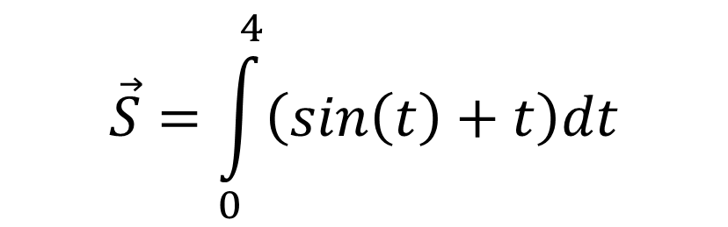
Математическая модель
$$\vec{S}=\int_{0}^{4}{\left(\sin\left(t\right)+t\right)dt}$$

Slide 9
Спасибо за внимание!

